Slide 1
SAVE THE WORLD
환경문제 이제는 직면해야 할 때 입니다.

Slide 2
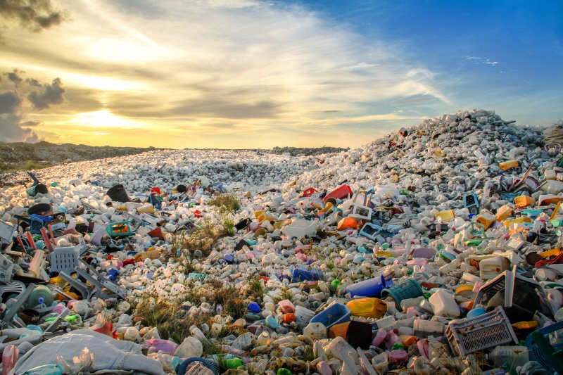


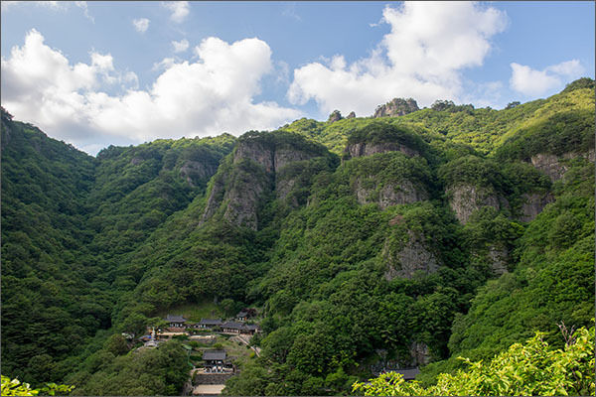
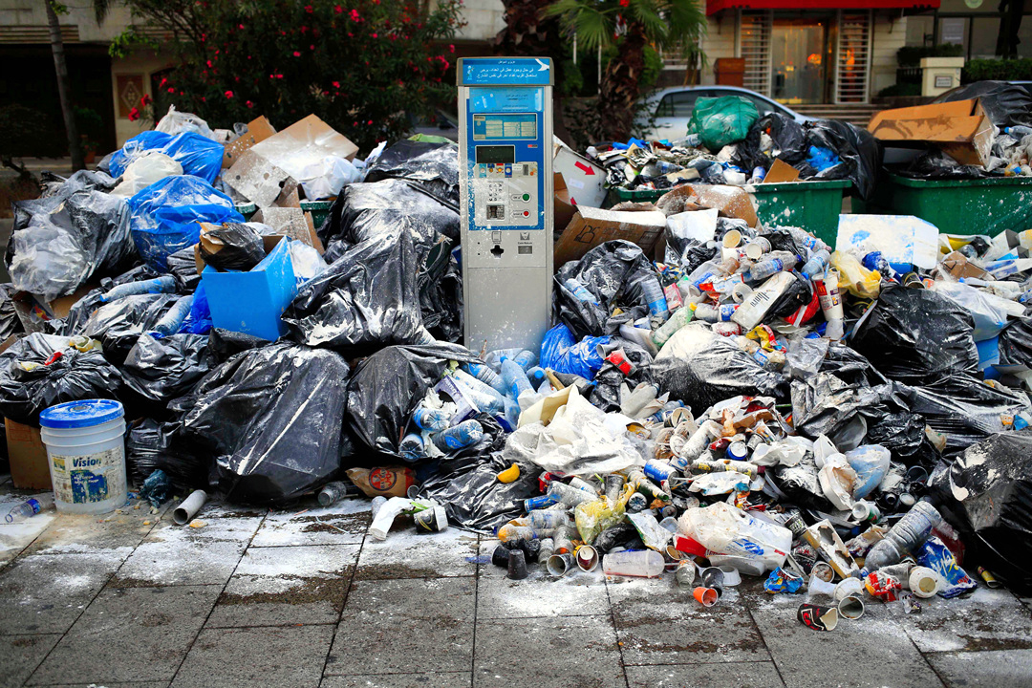
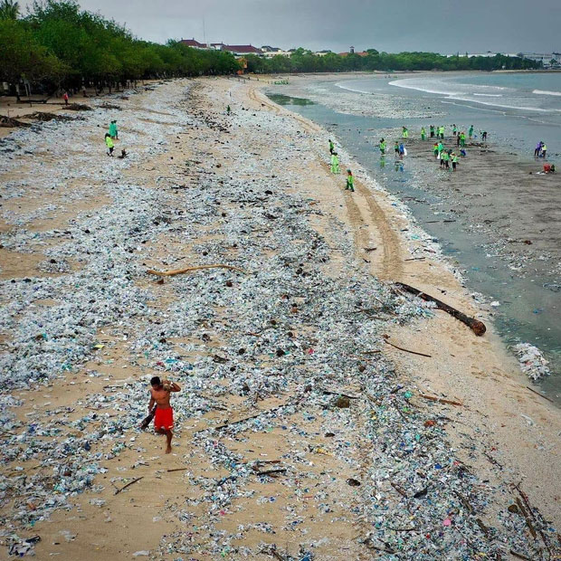
Problem
2
자세히 들여다 봤을 땐 쓰레기 더미 속에 살고 있습니다.
현재 우리는 겉으로 보기엔 깨끗한 환경속에 살고 있으나

Slide 3
Problem
2
소각
열분해
매립
온실가스 배출
공간의
부족
오랜 시간과
온도를 유지하는 비용

Slide 4
Solution
3
그래서 JP는 전 세계 쓰레기 문제에 대하여 해결 방안을 마련했습니다.
빠른 분해 속도
움직이는
폐기물
처리 장치
모든 자원
분해 가능
평균 4배차이
트레일러에
설치 가능
처리하기 힘든 쓰레기
모두 분해 가능

Slide 5
Market Validation
4
MarketsandMarkets, Waste Management Market, 2020
2026년 기준
글로벌 폐기물
관리시장 규모
아시아 태평양
폐기물 관리시장
국내 폐기물 시장
542 조
228 조
23 조
MarketsandMarkets, Waste Management Market, 2020

Slide 6
Market Size
5
542조
228 조
21조
전세계 타겟
아시아 태평양
전체 타겟
아시아 태평양
직접 타겟
Total Available Market
Service Available Market
Share of Market

Slide 7


목표시장 근거
 | 국가별 일일 쓰레기 발생량(만톤) | 발생수익
한국 | 535,506 | 53조
말레이시아 | 30,000 | 3조
베트남 | 64,658 | 6조
1
목표시장 (som) 추정 모델링
1일 쓰레기량 (t)
하루에 필요한
차량 수
1대당 1일 처리가능 톤 (t/대수)
하루에 필요한
차량 수
객단가 (12억)
전체시장규모
출처
:© United Nations Environment Programme, 한국 폐기물 협회
kotra 해외시장
전체시장규모
시장 침투율
목표시장규모 som

Slide 8
목표시장 근거
 | 국가별 일일 쓰레기 발생량(만톤) | 발생수익
한국 | 535,506 | 53조
말레이시아 | 30,000 | 3조
베트남 | 64,658 | 6조
1
목표시장 (som) 추정 모델링
1일 쓰레기량 (t)
하루에 필요한
차량 수
1대당 1일 처리가능 톤 (t/대수)
하루에 필요한
차량 수
객단가 (12억)
전체시장규모
출처
:© United Nations Environment Programme, 한국 폐기물 협회
kotra 해외시장
전체시장규모
시장 침투율
목표시장규모 som

Slide 9
목표시장근거 -한국
 | 국가별 일일 쓰레기 발생량(만톤) | 발생수익
한국 | 535,506 | 53조
말레이시아 | 30,000 | 3조
베트남 | 64,658 | 6조
1
목표시장 (som) 추정 모델링
195,460,000/365
1일 쓰레기량 (t)
44,625
하루에 필요한
차량 수
1대당 1일 처리가능 톤 (t/대수)
12
하루에 필요한
차량 수
객단가 (10억)
전체시장규모
출처
:© United Nations Environment Programme, 한국 폐기물 협회
kotra 해외시장
44,625
44조 6,250억
전체시장규모
시장 침투율
목표시장규모 som
44조 6,250억
0.3
13조 3,875억

Slide 10



Product
6
고체 연료 및
기름, 잔재물 추출
연료 투입
+자체 연료 구동
폐기물 쓰레기 투입

Slide 11
Business Model
7
국가와 기업에 폐기물 처리 장치를 팔고 20%의 이익을 얻습니다
21조
6000억
4조
3200억
20%
아시아 태평양
직접 타겟
Margin
수익
Share of Market
Share of Market

Slide 12
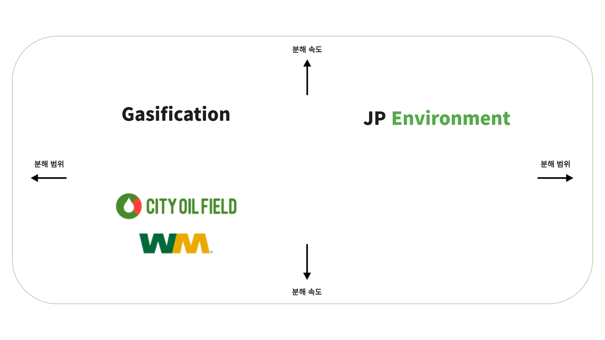
Competition
9
21조
6000억
4조
3200억

Slide 13
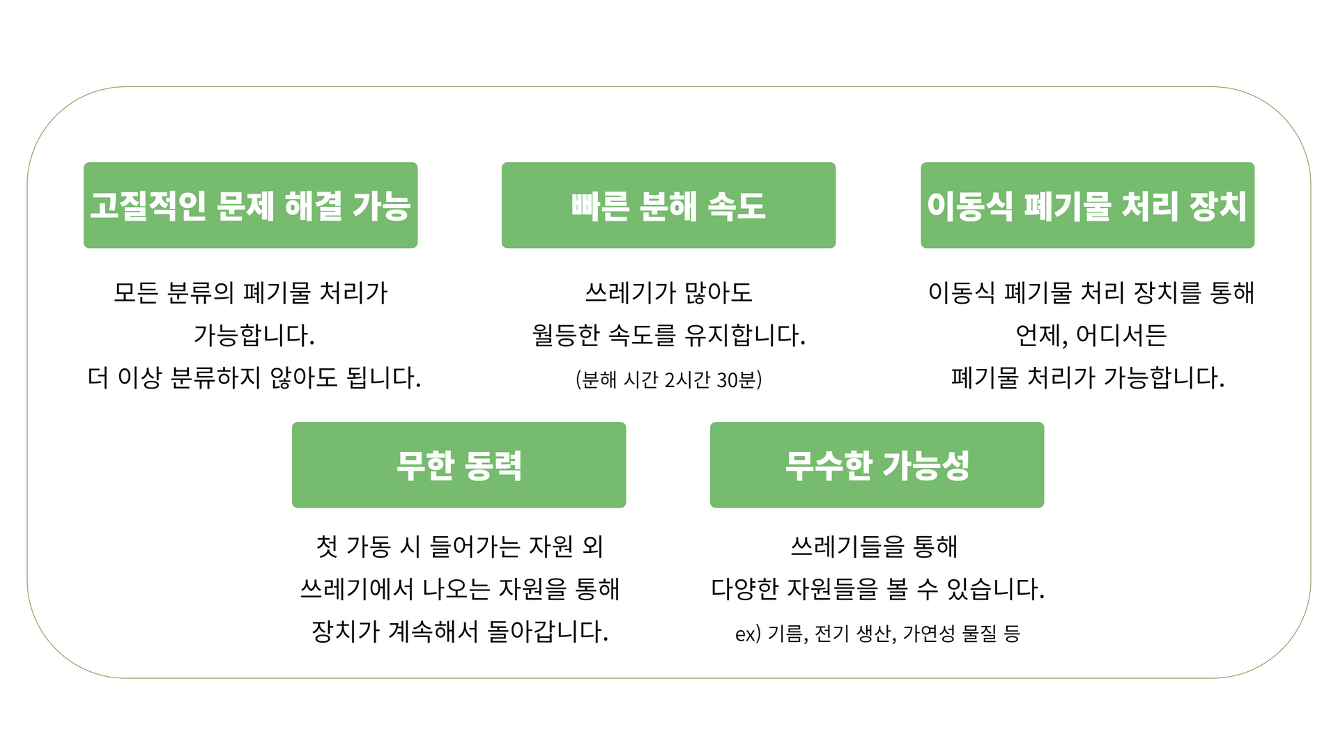
Competition Advantages
10
21조
6000억
4조
3200억

Slide 14
THANK YOU

Slide 15
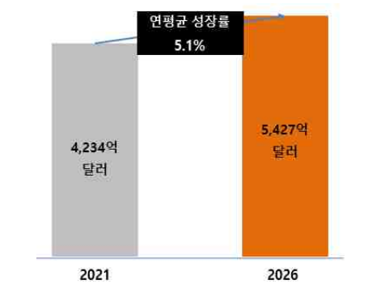
부록
※ 출처 : MarketsandMarkets, Waste Management Market, 2020
글로벌 폐기물
관리시장 규모
542 조
출처 : MarketsandMarkets, Waste Management Market, 2020
글로벌시장조사기업
조사 결과

Slide 16
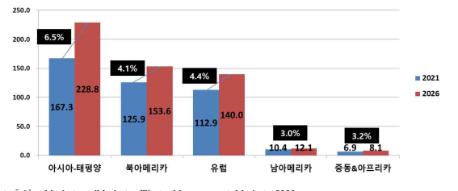
부록
※ 출처 : MarketsandMarkets, Waste Management Market, 2020
아시아-태평양 폐기물
관리시장 규모
228 조
출처 : MarketsandMarkets, Waste Management Market, 2020

